Slide 1

參加研討會的經驗與收穫分享
主講人:管研所博士生 吳章瑤

Slide 2
出國前階段

Slide 3
參加研討會的動機
多認識相關領域的國外學者。
尋找與國外學者學術合作交流機會。
多方體驗異國文化。
畢業資格取得相關。

Slide 4
如何選擇研討會及取得相關資訊
詢問系(所)相關領域的教授。
經由同窗同學取得資訊。
從相關領域網站取得資訊。
Google網站上下關鍵字查詢。

Slide 5
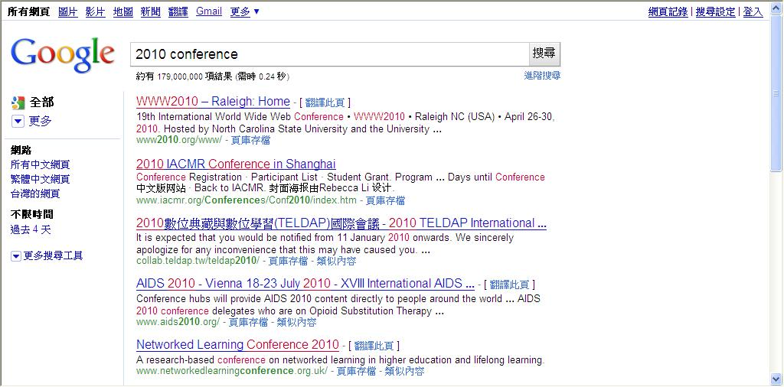
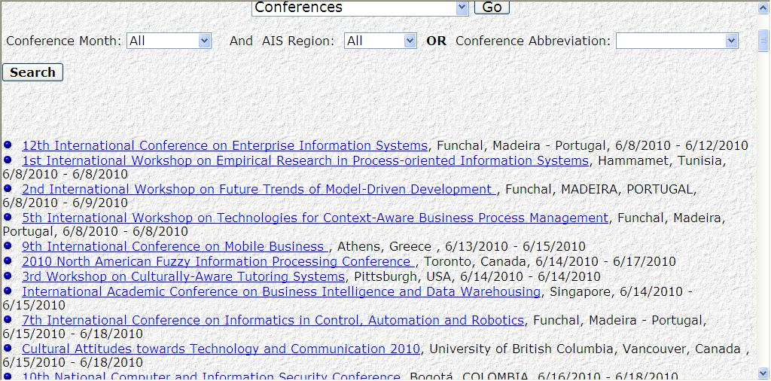
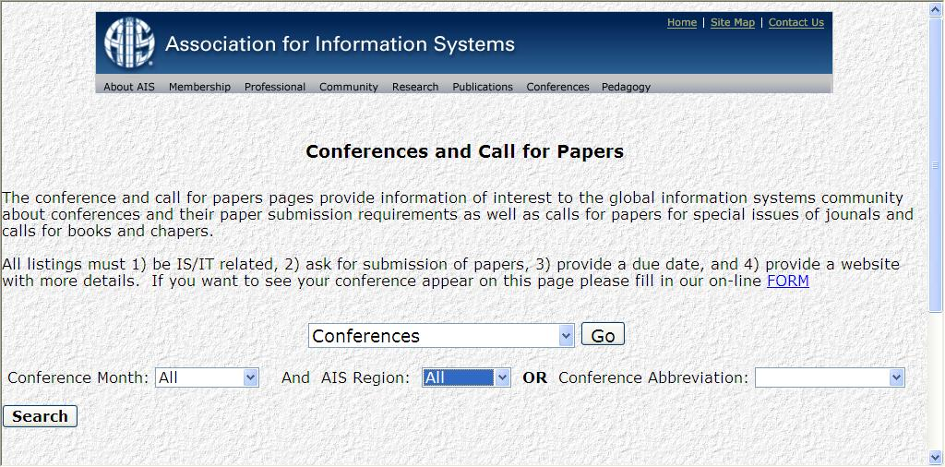
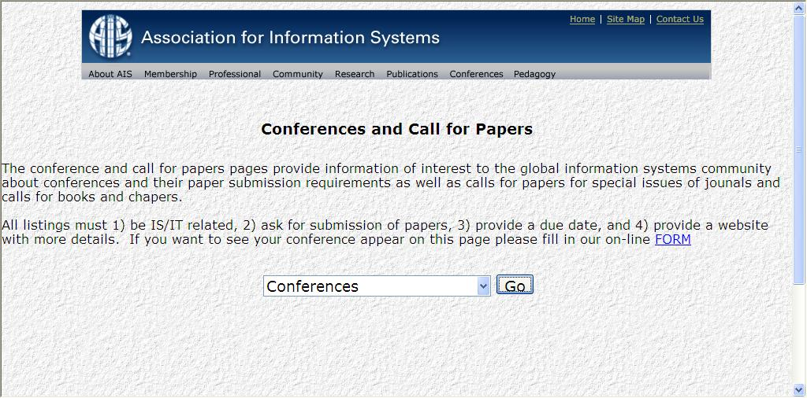
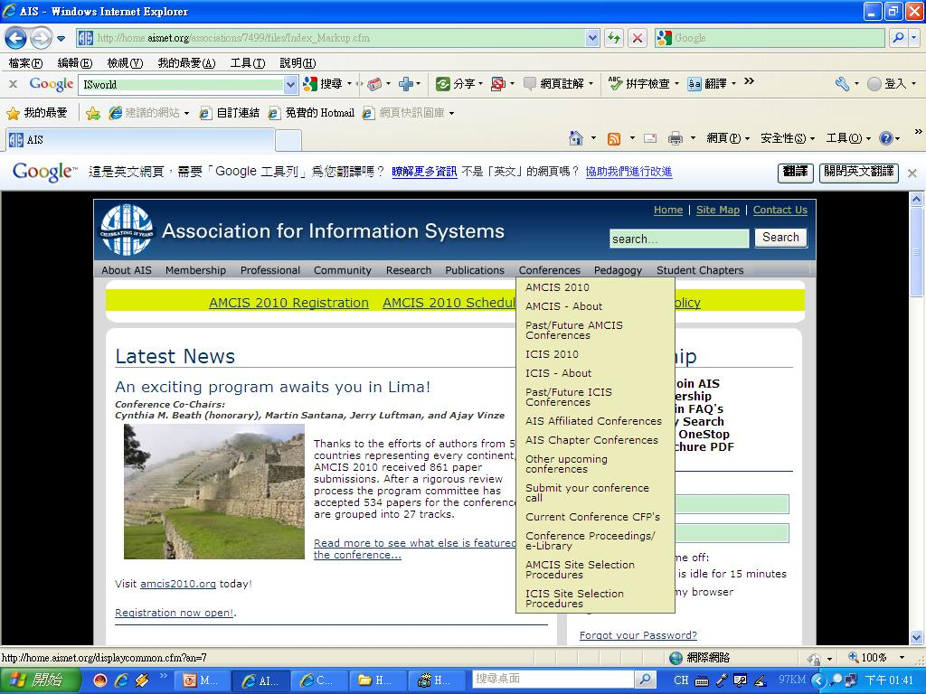
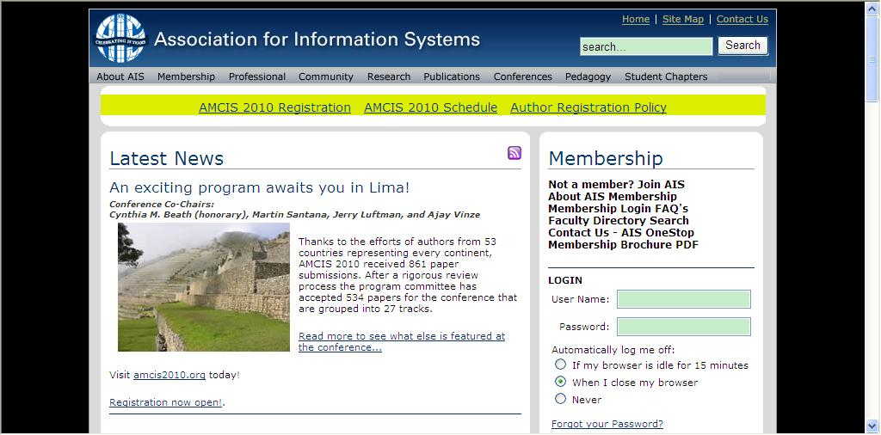
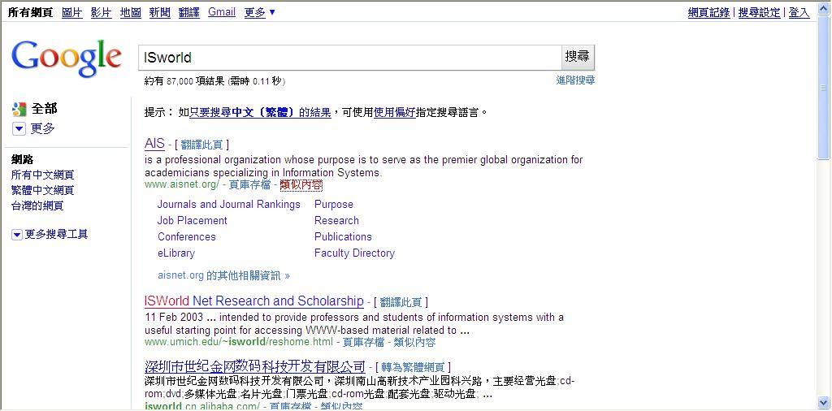
從相關領域網站取得資訊

Slide 6
如何準備論文投稿
投稿原始文章若為中文，則需翻譯成英文。
原本自己已是使用英文攥寫的文章，若沒把握可找相關單位潤稿，例:學校語文中心。
文章段落、標題、圖表標示、字型大小等，必須依照研討會的規定加以修改。

Slide 7
如何準備論文投稿
注意研討會的重要日期，例:投稿截止日期、修改後全文上載日期、文章接受公告日期、註冊日期、研討會舉行日等。

Slide 8
出前所需準備事項
如果參加人數超過16位以上，建議自己組成一團由旅行社規劃行程。
但如果只有少數人數，則比較推薦以機+酒的方式購買套裝行程。

Slide 9
出國前所需準備事項-簽證
目前陸續有些國家會給於台灣免簽證的禮遇，準備出國之前可先透過外交部網站、或網路相關關鍵字查詢，了解欲前往的國家是否須簽證。
簽證相關如果時間允許的話，可考慮親自申請，可省旅行社代辦費用，時間不允許，則可委託旅行社代勞。

Slide 10
出國前所需準備事項-機票
可透過網路訂購廉價機票。
透過旅行社代訂機票。

Slide 11
出國前所需準備事項-住宿
一般國外研討會，均會選定較具規模的飯店舉行，而且該飯店會給予參加會議的成員較優的折扣。
但因研討會指定的飯店級數較高，折扣後價格仍比次級飯店價格高，可考慮跟旅行社或航空公司購買機+酒行程，選擇研討會舉行飯店附近的次級飯店投宿，可省下一些住宿費用。

Slide 12
會議期間

Slide 13
如何參與研討會
研討會舉辦前一天，成員報到時，會舉行歡迎茶會，屆時各國參與人員在歡迎茶會上首次見面。
參加者務必自己準備名片(即使是學生身分)，以便與人寒暄時禮貌上與對方交換名片。

Slide 14
如何參與研討會
可透過觀光局英文網站了解如何介紹台灣給外國人士，有些國外學者可能拜訪過台灣，但有些學者可能常聽到台灣，但實際台灣所在地理位置不太清楚(曾被詢問過台灣是否就緊鄰在香港旁邊)。
參加研討會聽講時，盡量保持安靜，不要任意走動，與臨座交談時降低音量，以免影響到報告者。

Slide 15
如何參與研討會
提問時，保持禮貌，切勿做人身攻擊，報告者回覆完問題，不論回答內容滿意與否，都必須表達感謝之意。
若因時間有限無法在會議中提問，可於會後再私下與報告者討論，或者可Email給作者，請作者回覆。

Slide 16
正式發表論文時遇到問題怎麼解決
正式發表論文時，由於不同主持人會有不同進行方式，有些為節省時間，會讓所有報告者報告完後，最後統一提問;有些會針對一組報告完後，馬上開放提問。
因此自己報告完後，切勿隨即離開會場，以防現場聽眾提問時找不到報告者回覆，感覺不太受到尊重。

Slide 17
正式發表論文時遇到問題怎麼解決
如果不希望報告中，被提問者中斷時，可在報告之前先表達「有問題，請等報告結束後再提出」的需求。
若報告完，現場有人提問，但由於問題比較複雜無法理解，或因對方是非英語系的國家，英文腔調重，無法聽懂意思，此時可利用「 Pardon 」，請求對方重新敘述。
但使用Pardon次數勿超過兩次。

Slide 18
正式發表論文時遇到問題怎麼解決
如果對方敘述結果，仍無法理解對方意思時，可請對方會後討論，或請對方Email給自己，會後再Email回覆。
如果已了解對方所問的問題，但問題無法馬上回答時，則可跟對方索取Email信箱，並表達問題確認後再Email回答對方。

Slide 19
正式發表論文時遇到問題怎麼解決
建議
--可參加學校語文中心不定期舉辦英
文簡報技巧研習課程。
--可借閱圖書館館藏，英文簡報技巧
中英文書籍當參考。

Slide 20
正式發表論文時遇到問題怎麼解決
範例說明:
時間:2007年11/17-20(DSI研討會)
地點:Phoenix, Arizona U.S.A
場景:報告者--韓國研究生
提問者--印度聽眾

Slide 21
參加研討會的經驗與收穫分享
目前為止參加過的研討會，包括美國、日本(東京)、澳門，以及下月即將出發的日本(九州)。
研討會中發現，在世界各地的某些角落有些人正在從事與自己相同的研究，不由覺得莫名感動。

Slide 22
參加研討會的經驗與收穫分享
雖然所有參加者來自不同的國家，語言、文化上都不相同， 但提到大家都熟悉的研究領域(KM、ERP、SCM、CRM)等，大家的理念與語言無形中就能相互溝通，彼此距離也更加接近。

Slide 23
報告結束

